Slide 1
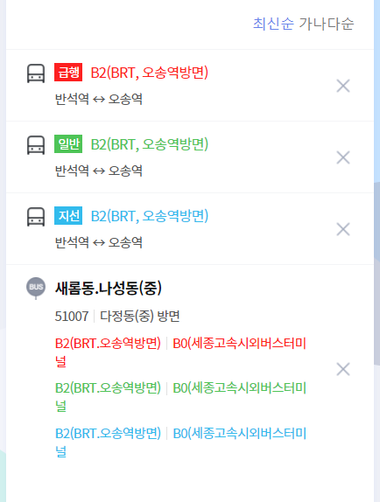
UI-SJN-84-001U
추가

